Slide 1
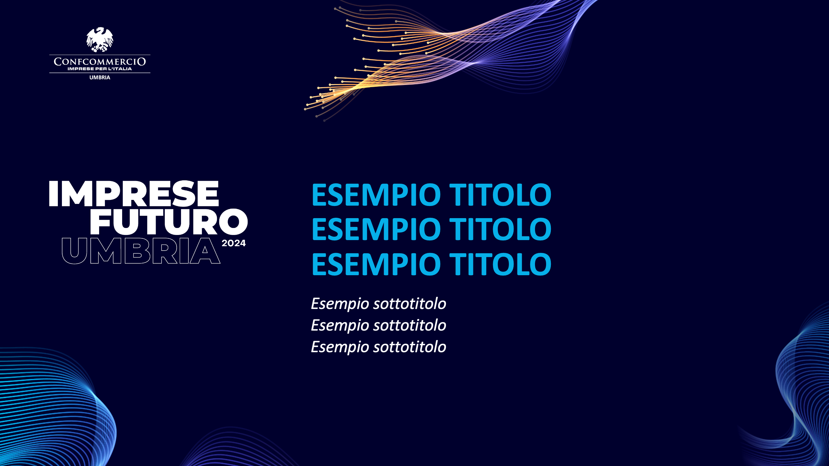
Il futuro del turismo ed
il turismo del futuro
Strategie innovative per trasformare una destinazione in un'esperienza unica e autentica.
Il futuro del turismo ed il turismo del futuro
*Materiale protetto da copyright

Slide 2
Il 70% dei visitatori stranieri si concentra
sull’1% del territorio italiano.
Fonte: Report “Il Turismo Culturale in Italia 2023” The Data Appeal Company
*Materiale protetto da copyright

Slide 3
Entro il 2030, il 50% delle principali città d’arte italiane potrebbe diventare inaccessibile a causa del turismo di massa.
Fonte: Report “Overtourism: sfide, soluzioni ed opportunità per l’Italia di domani” Visit Italy
*Materiale protetto da copyright

Slide 4
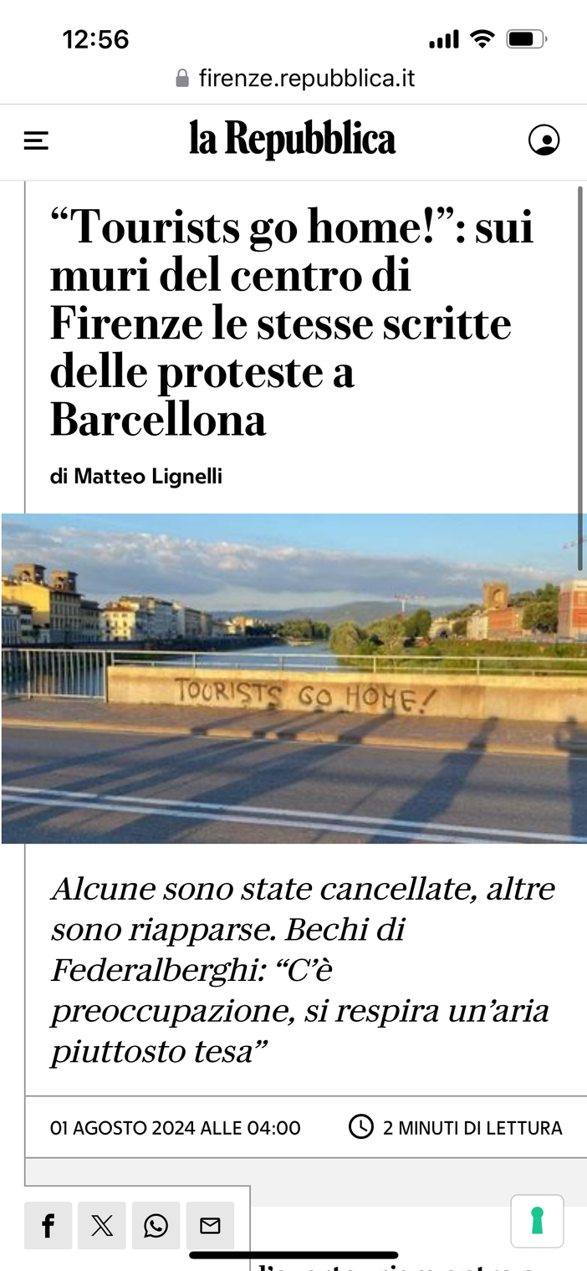
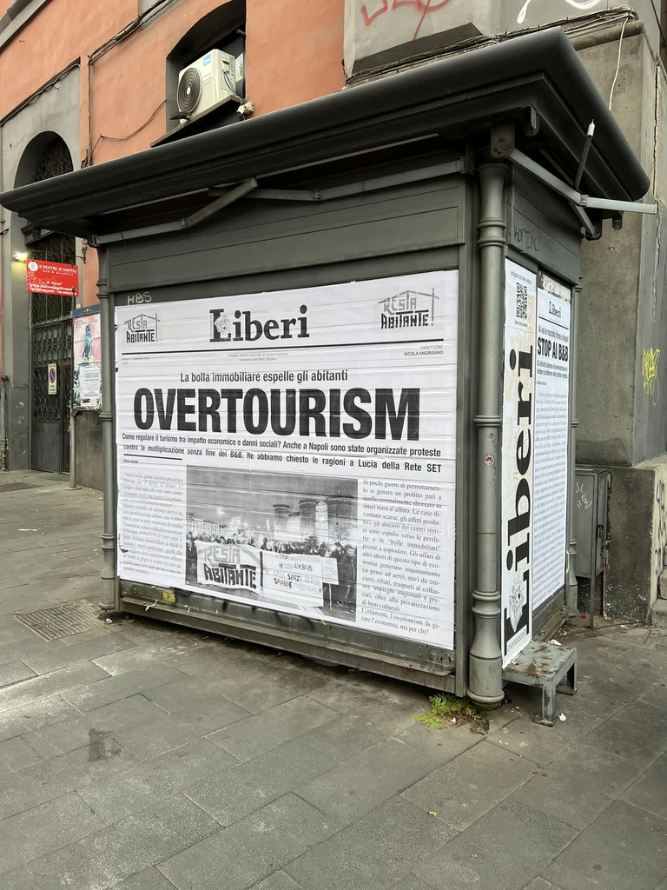
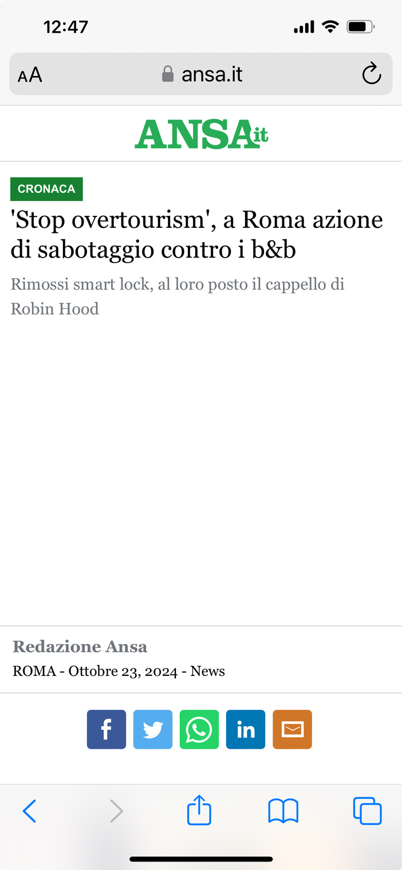
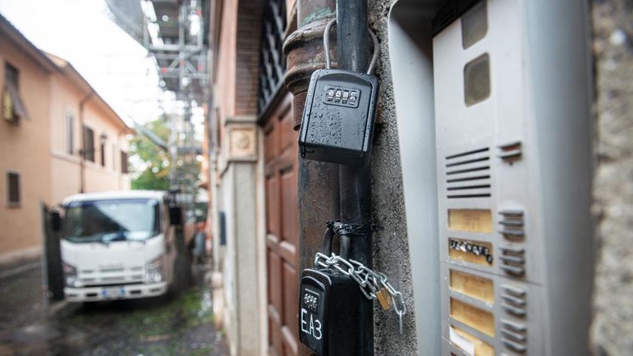
Fonte: Articolo “Allarme Turismofobia: Cos’è e Perchè se ne parla sempre di più in Italia” Ruben Santopietro
*Materiale protetto da copyright

Slide 5
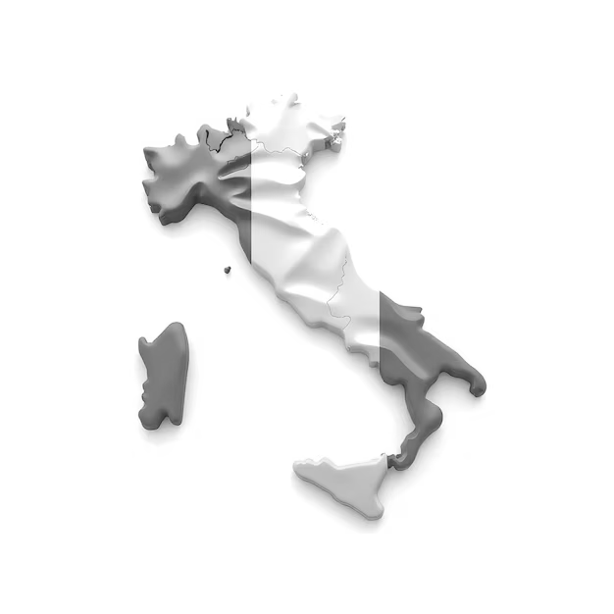
2023:
134 milioni di arrivi turistici totali
68 milioni sono stati turisti stranieri
451 milioni di presenze totale
52,4% visitatori non residenti in Italia
Fonte: Organizzazione Mondiale del Turismo (UNWTO)
*Materiale protetto da copyright

Slide 6
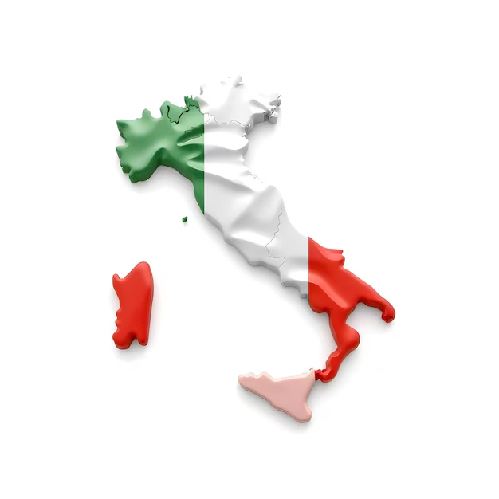
Il 99% del paese ha margini
di sviluppo immensi
Fonte: Organizzazione Mondiale del Turismo (UNWTO)
*Materiale protetto da copyright

Slide 7
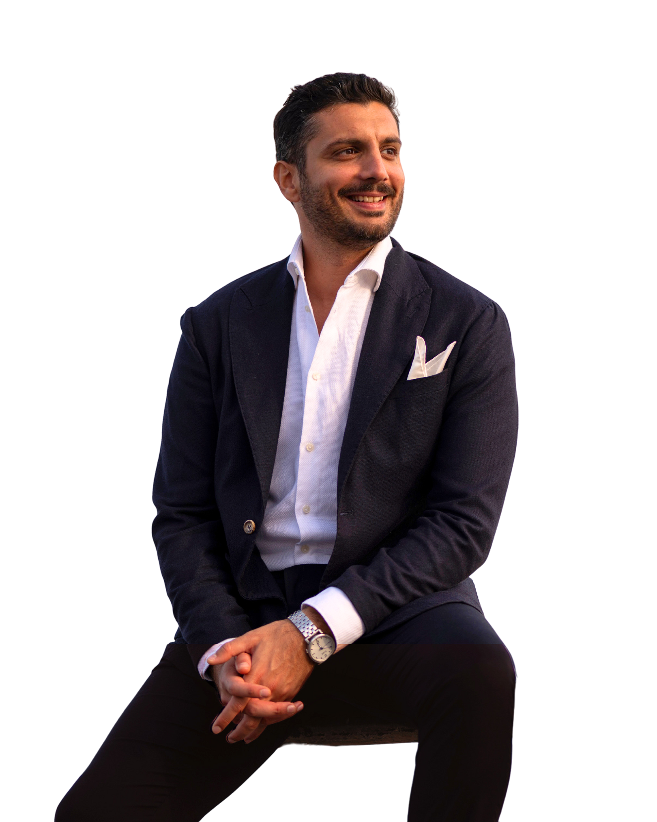
Ruben Santopietro
Imprenditore, specializzato in marketing territoriale, dal 2016 ricopro il ruolo di Fondatore e CEO di Visit Italy.
Oggi collaboro con istituzioni e grandi brand per definire strategie di promozione del territorio ad alto valore e basso impatto.
*Materiale protetto da copyright

Slide 8

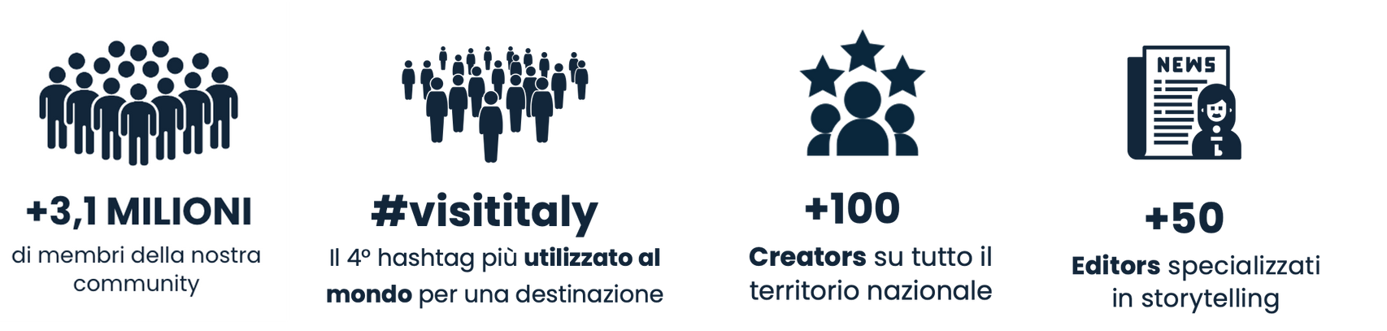
Con una community online di oltre 3,2 milioni di viaggiatori, Visit Italy è il primo canale di promozione indipendente dell'Italia nel mondo.
Una media company nata per raccontare l'eccellenza ed informare i viaggiatori sui migliori posti ed esperienze da non perdere in ogni territorio.
+3,2 MILIONI
+40
Professionisti tra dipendenti e collaboratori altamente qualificati
5°
*Materiale protetto da copyright

Slide 9






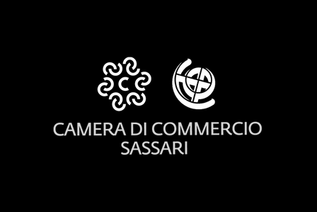








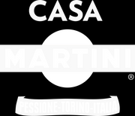


Alcune destinazioni che hanno scelto Visit Italy:
Alcuni brand:

Slide 10

Destinazioni che implementano strategie efficaci di marketing territoriale registrano una crescita media dei visitatori del 10-20% annuo.
Fonte: Organizzazione Mondiale del Turismo (UNWTO)
*Materiale protetto da copyright

Slide 11
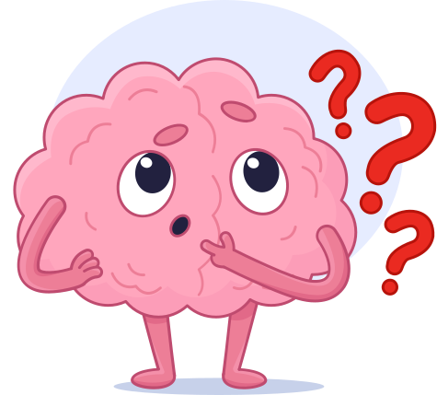
Come deve comunicare
una destinazione nel futuro?
*Materiale protetto da copyright

Slide 12
Promuovere una destinazione
non è come promuovere un brand.
(…è qualcosa di molto più ampio)
*Materiale protetto da copyright

Slide 13

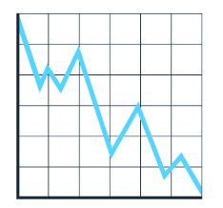

Comunicazione Post Pandemia
+17%
Nel periodo che va dal 2021 al 2023, abbiamo assistito ad un aumento della connettività a livello globale, tuttavia si registra un calo nella quantità di tempo trascorso online.
Digital Report 2023
Pertanto, per garantire una comunicazione efficace,
è fondamentale che essa sia:
• VISIVA • RAPIDA • MULTICANALE • COERENTE CON OGNI MEDIA
*Materiale protetto da copyright

Slide 14



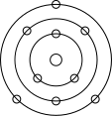
4
pilastri della promozione oggi
+
+
+
1. IDENTITÀ
2. TARGET
3. MULTICANALITÀ
4. SISTEMA
*Materiale protetto da copyright

Slide 15

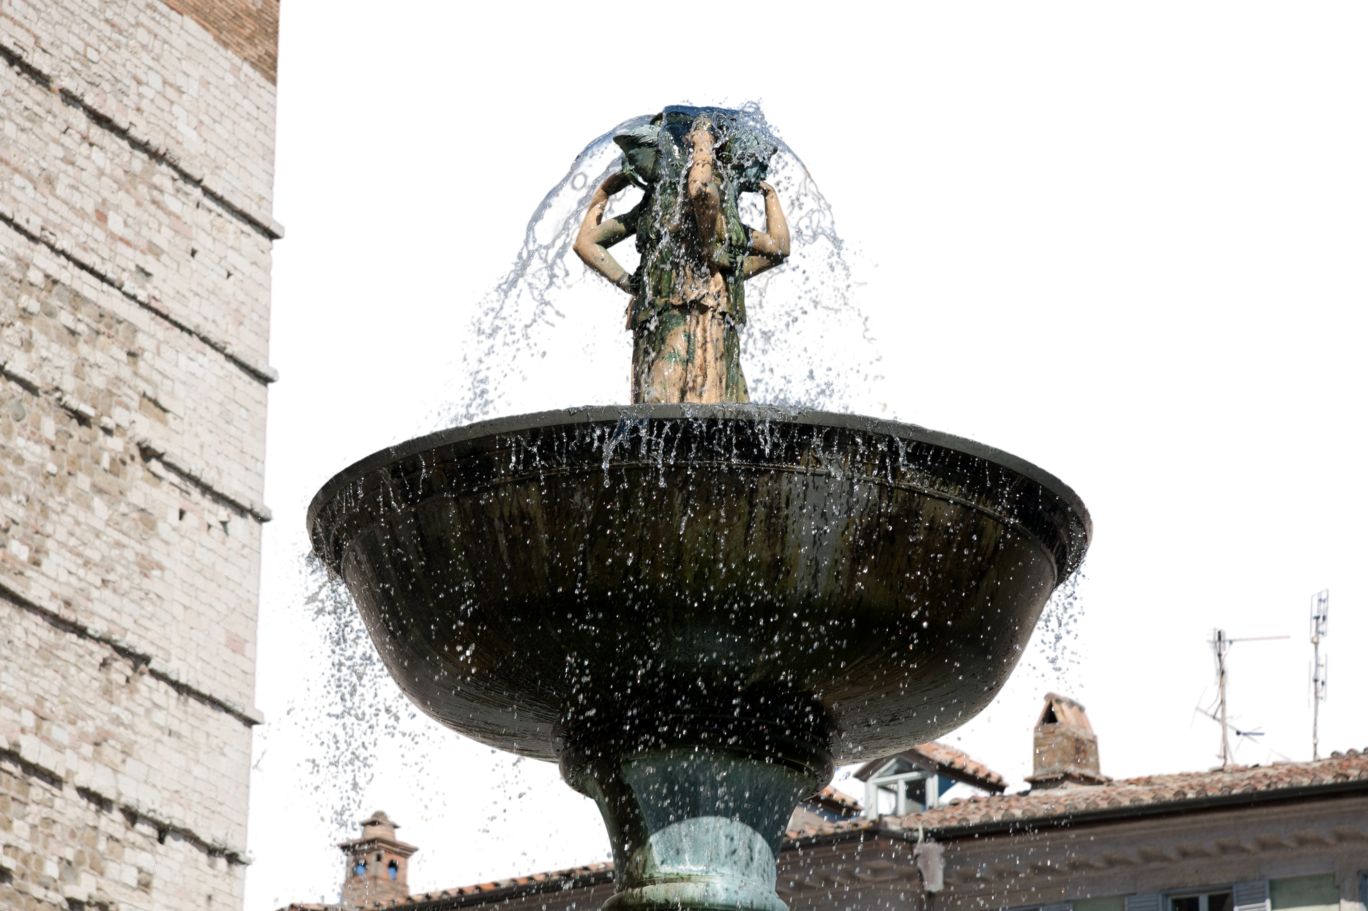
1. IDENTITÀ
L’identità di un territorio è sicuramente il principale valore. Esso va ben amministrato e diffuso. E’ sinonimo di chiarezza comunicativa, capacità di organizzazione degli obiettivi e garanzia di «posizionamento» anche commerciale dei valori locali.
I sistemi di identità di un territorio possono essere ricondotti a due tipologie molto differenti tra loro.
*Materiale protetto da copyright

Slide 16
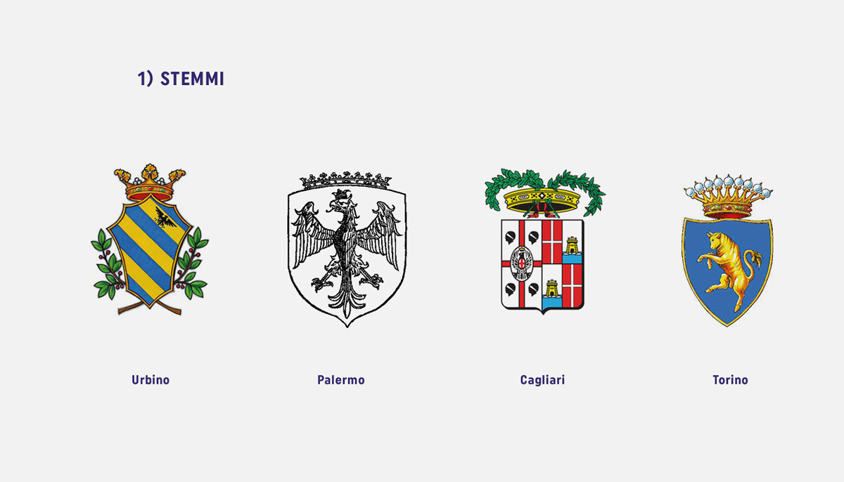

Definiscono il volto istituzionale di un luogo, il suo essere ambito amministrativo, municipalità (città, provincia, regione). I marchi solitamente si richiamano alla “memoria” dei territori, oppure sono stemmi costruiti con i richiami storici, gli emblemi, le tradizioni visive dei luoghi. Sono utilizzati in modo istituzionale e nella comunicazione ufficiale, per cui oltre ad adempiere alle necessità di identificazione e di comunicazione vengono utilizzati nei documenti, nelle cerimonie e nelle più diverse forme di rappresentanza.
1) STEMMI
Perugia

Slide 17


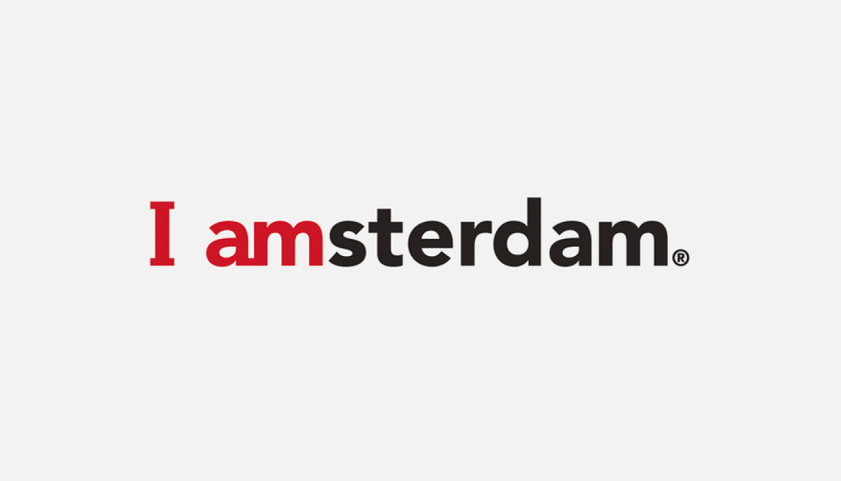
2) MARCHI DI DESTINAZIONE
Che rappresentano l’insieme di tutti i valori spendibili per la distinzione, la riconoscibilità, la concorrenzialità con gli altri territori. Il “nome” visivo si trasforma in una vera è propria emozione o concetto agli occhi dei viaggiatori. In alcuni casi diventano “sigillo di qualità” per i comportamenti degli attori locali, per le molteplici azioni di promozione e per le infinite gamme di articoli e merci che possono essere prodotti.
*Materiale protetto da copyright

Slide 18

Promuovere un luogo significa creare un’emozione che rimarrà con i visitatori durante tutta la durata del viaggio.
*Materiale protetto da copyright

Slide 19
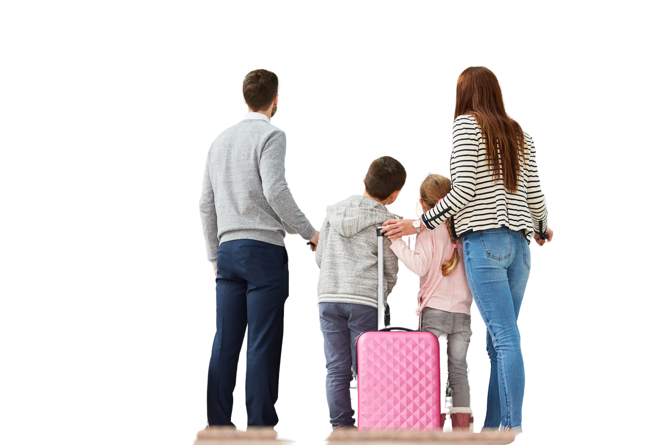
2. TARGET
L’importanza dell’analisi del target. Il turismo non più come concetto astratto, ma costituito da persone come noi, che scelgono e pianificano sempre più in autonomia i propri itinerari di viaggio.
Costruzione del giusto messaggio.
*Materiale protetto da copyright

Slide 20
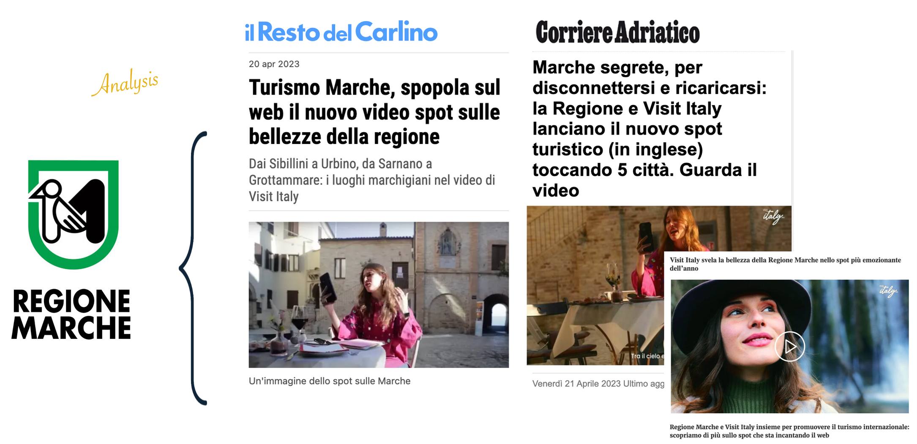




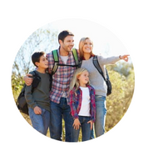





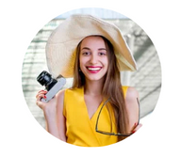




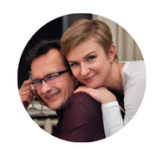





CASE
STUDY
Adventure
Arte
Cibo
Relax
Famiglia
Single
Coppia
Nomade
digitale
Campione di 1.000 viaggiatori, il 56% cerca vacanze disconnesse.
*Materiale protetto da copyright

Slide 21



CASE
STUDY

Slide 22
3. MULTICANALITÀ
Media mix di social media, influencer e media tradizionali. Una comunicazione efficace non si può limitare ad un solo strumento. Più si reitera il messaggio attraverso media differenziati, più risulta efficace.
L’ONLINE COME MEZZO, NON COME META.
*Materiale protetto da copyright
Notes:
15

Slide 23
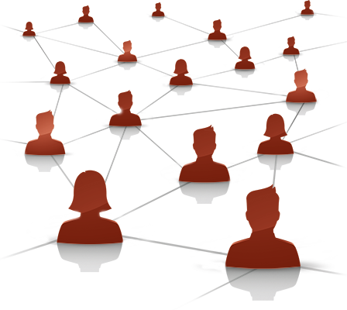
4. SISTEMA
Coinvolgimento dei partner e degli stakeolder. E’ importante creare una rete di collaborazione e comunicazione efficace, coinvolgere i diversi attori nella pianificazione e promozione delle attività turistiche, e incentivare la partecipazione attiva attraverso programmi ed obiettivi comuni.
4
Sistema
*Materiale protetto da copyright

Slide 24



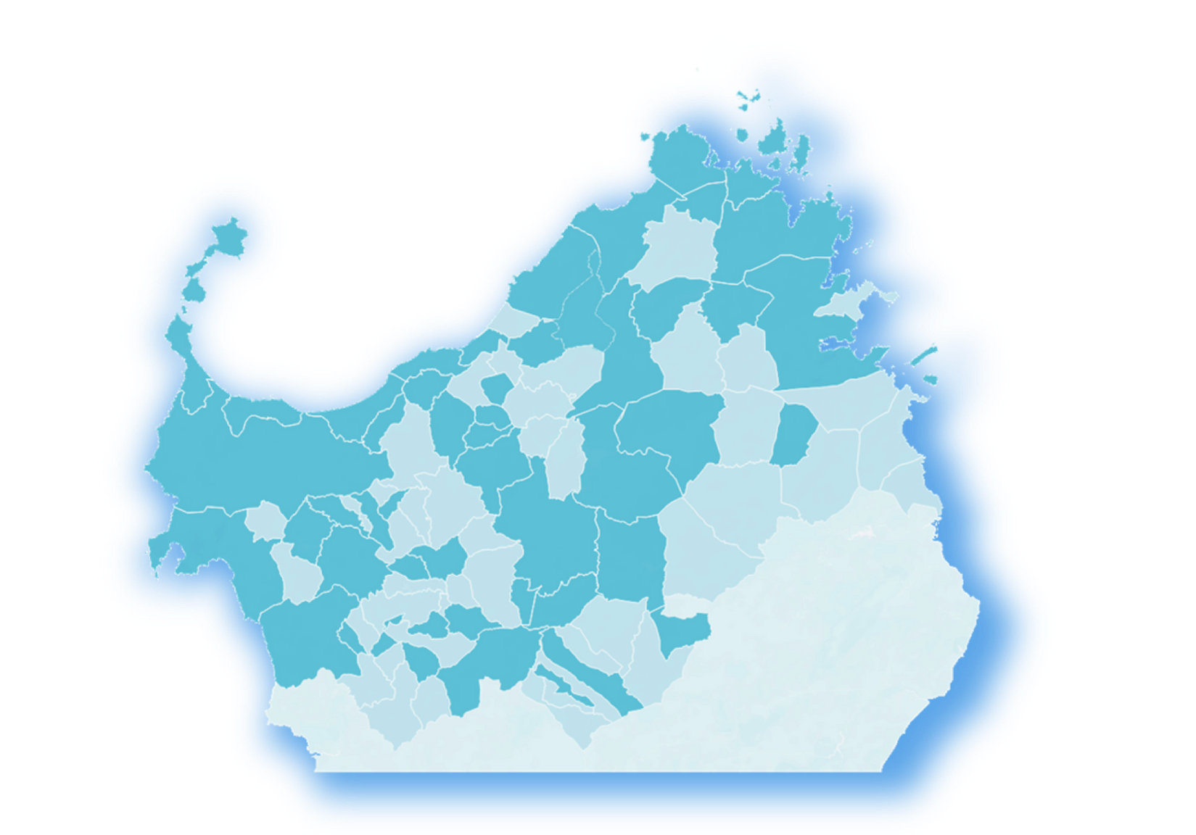



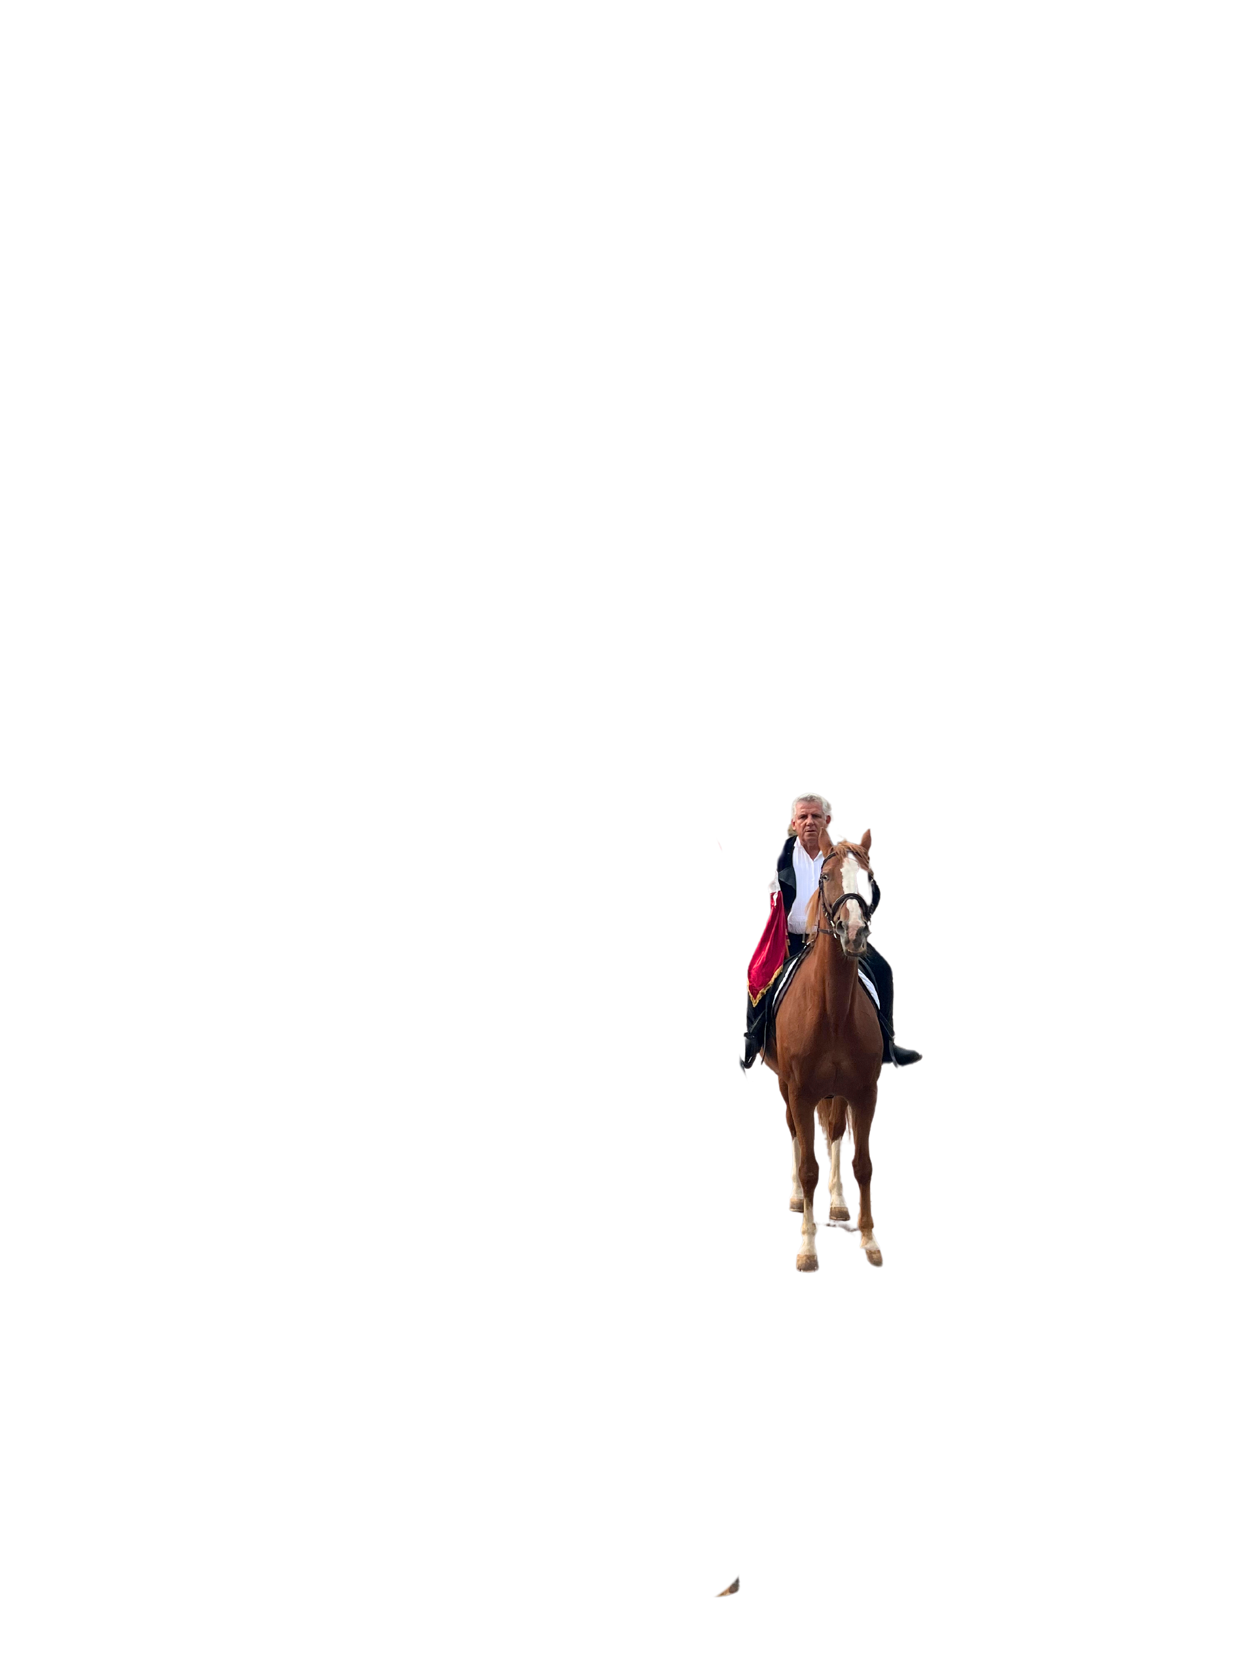
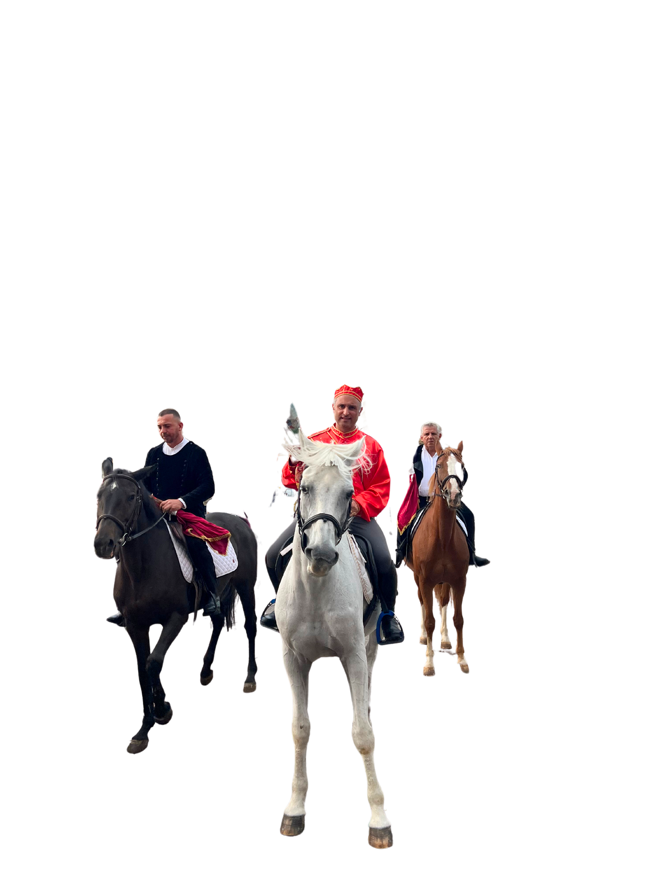
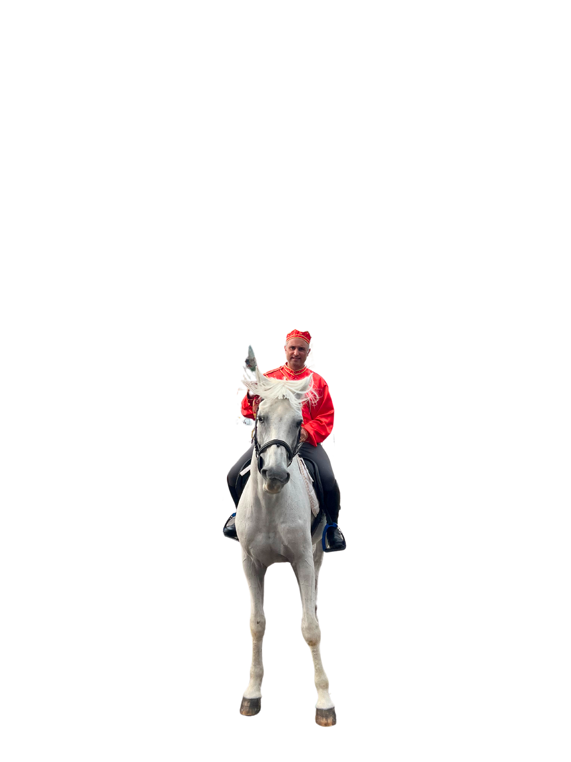
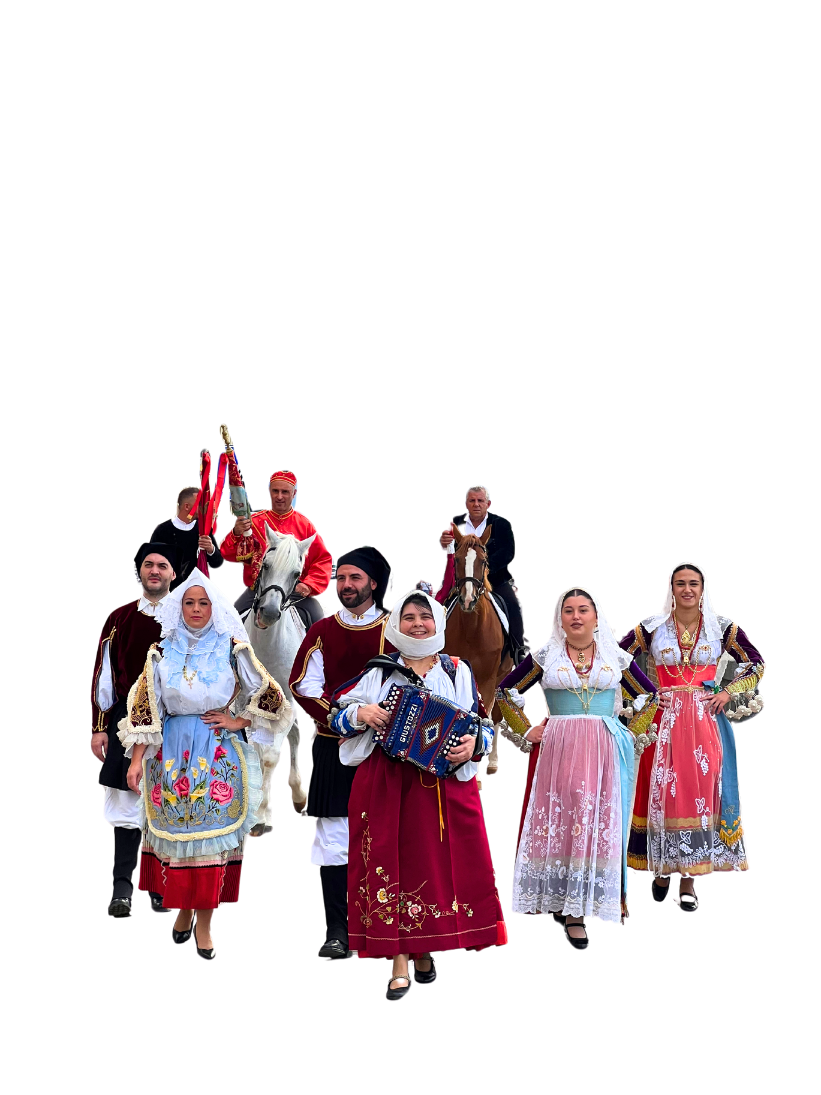
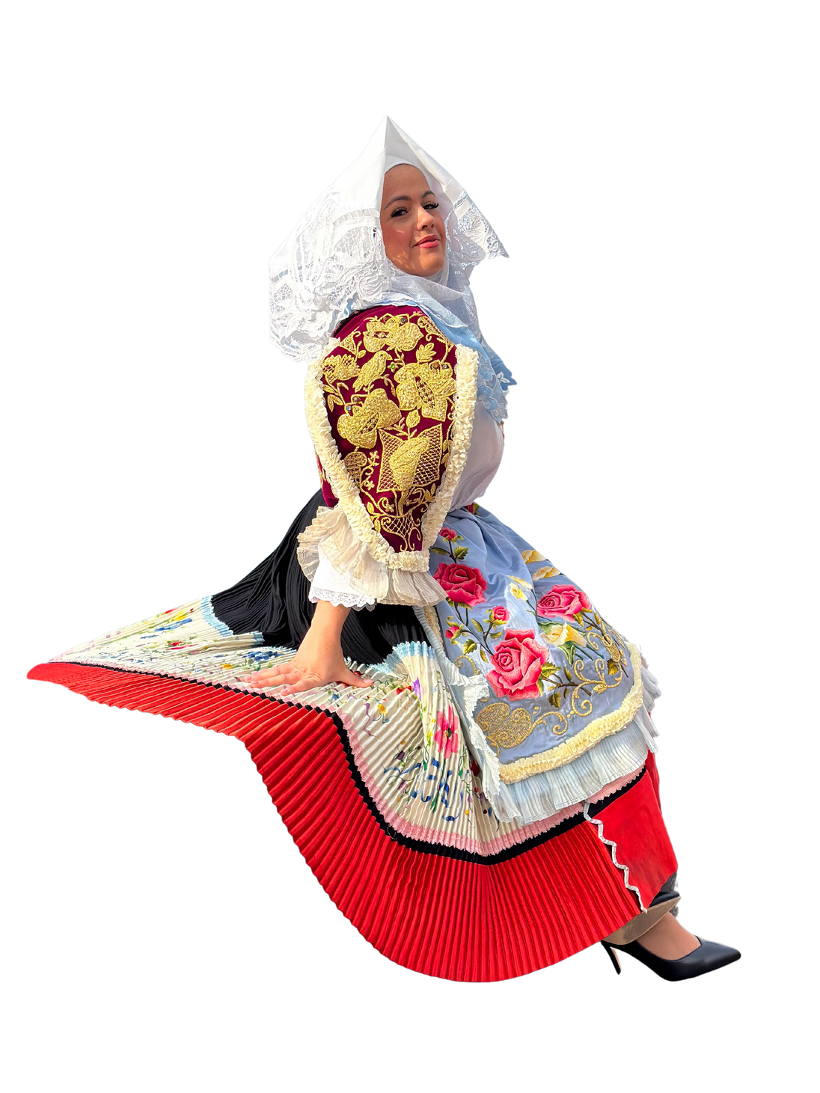



DIFFUSIONE TERRITORIALE: 49 COMUNI COINVOLTI NEL 2024
CASE
STUDY
SILIGO
BULZI
LAERRU
TRINITÀ D'AGULTU
AGLIENTU
BANARI
NULVI
MARTIS
CHIARAMONTI
VALLEDORIA
AGGIUS
PALAU
CARGEGHE
OSSI
VIDDALBA
SANTA TERESA DI GALLURA
LA MADDALENA
STINTINO
CASTELSARDO
ARZACHENA
ITTIRI
PORTO TORRES
TERGU
USINI
SENNORI
LURAS
SANT’ANTONIO
URI
SASSARI
SORSO
OLBIA
DI GALLURA
TEMPIO PAUSANIA
MONTELEONE ROCCA DORIA
OLMEDO
BERCHIDDA
OSCHIRI
COSSOINE
ALGHERO
PATTADA
OZIERI
CHEREMULE
VILLANOVA MONTELEONE
ITTIREDDU
NULE
TORRALBA
NUGHEDU SAN NICOLÒ
BONORVA
BURGOS
BONO

Slide 25
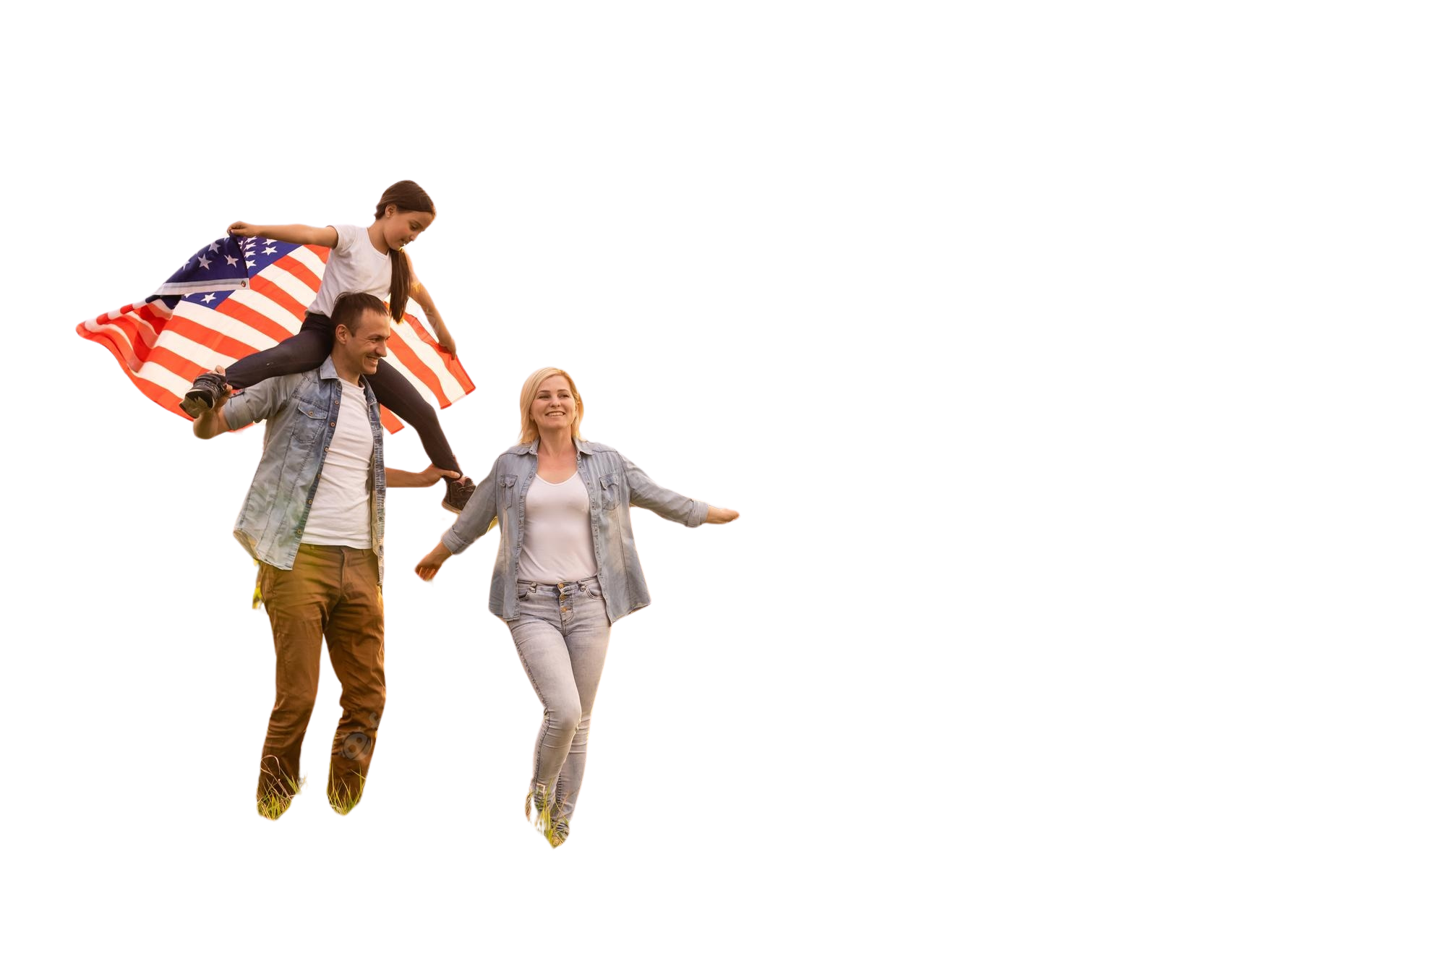
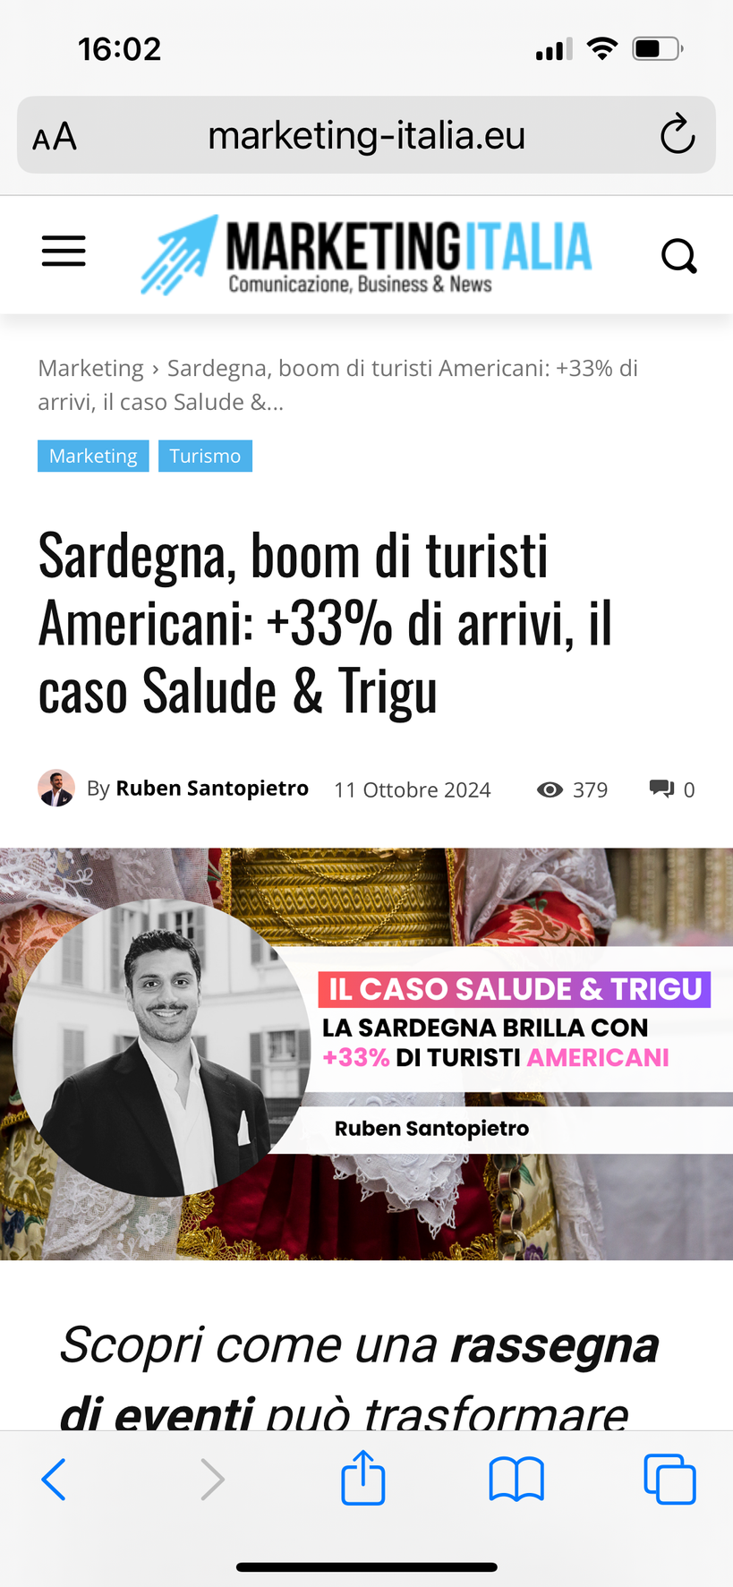
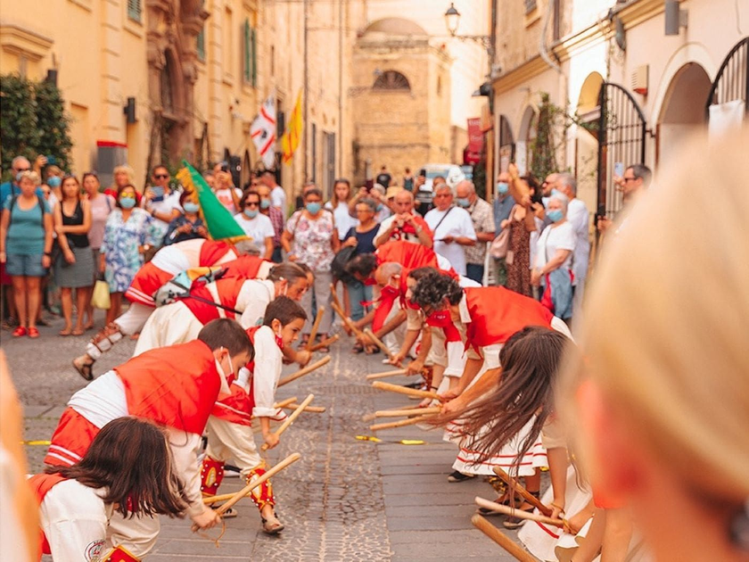

Slide 26
Il turismo deve essere una forza che migliora il mondo: non solo per chi viaggia, ma sopratutto per le comunità che accolgono.
*Materiale protetto da copyright

